Slide 1
Waar leef ik voor?
een levensvraag
van jong en oud

Slide 2
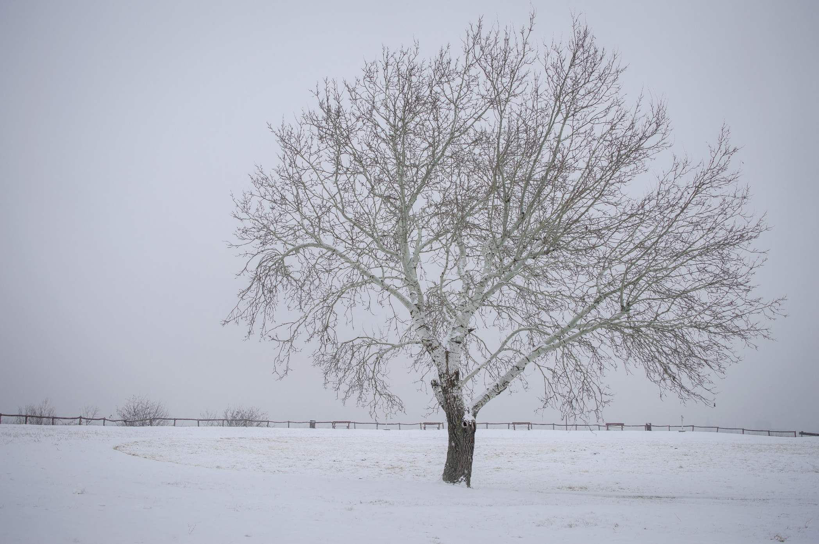
Het seizoen van de ouderdom

Slide 3
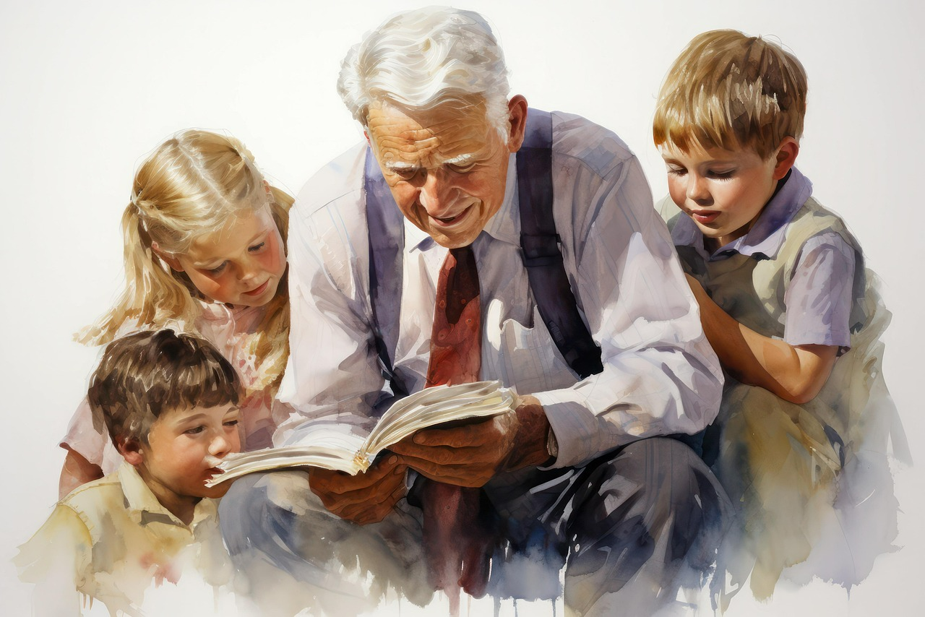
Opa David vertelt

Slide 5
het houvast van elke christen:
God heeft mijn redding bevolen!

Slide 6
Als oudere mag je met David zeggen:
Ik blijf naar U uitzien, altijd,
U lof brengen, meer en meer.
Paulus zegt op zijn oude dag hetzelfde:
Ik verlang ernaar om bij Christus te zijn
én
ik wil graag hier blijven om van Jezus te getuigen.

Slide 7
Van 0 tot ver in de 80
met God is het leven prachtig

Slide 8
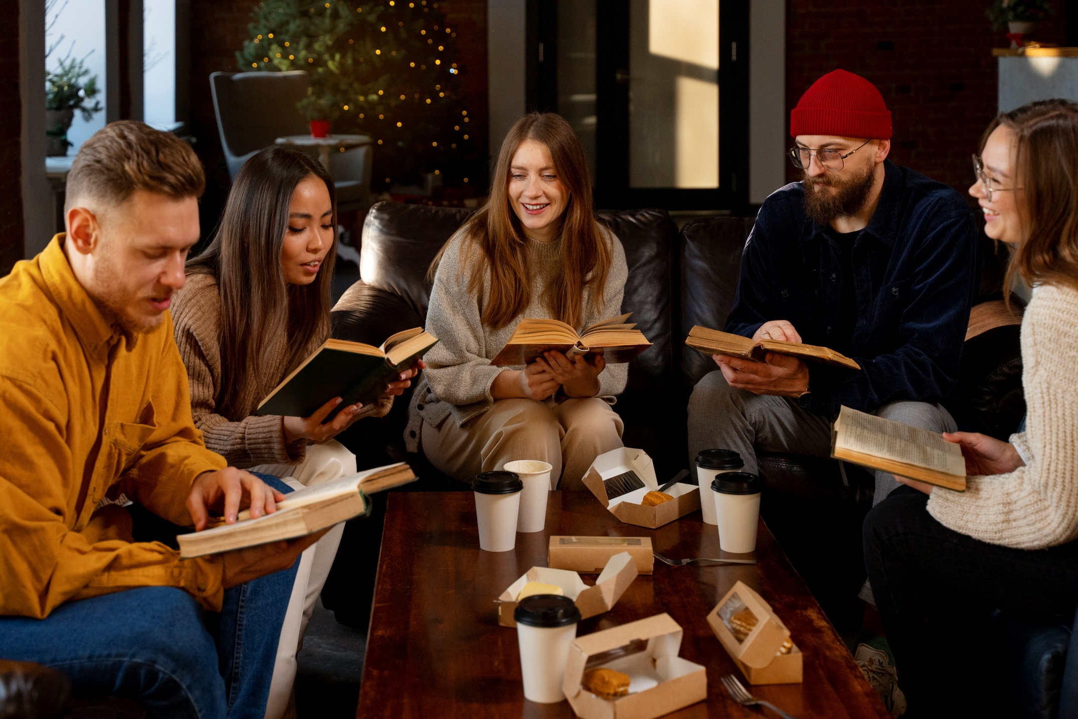
Jongeren lezen ook de Bijbel

Slide 9
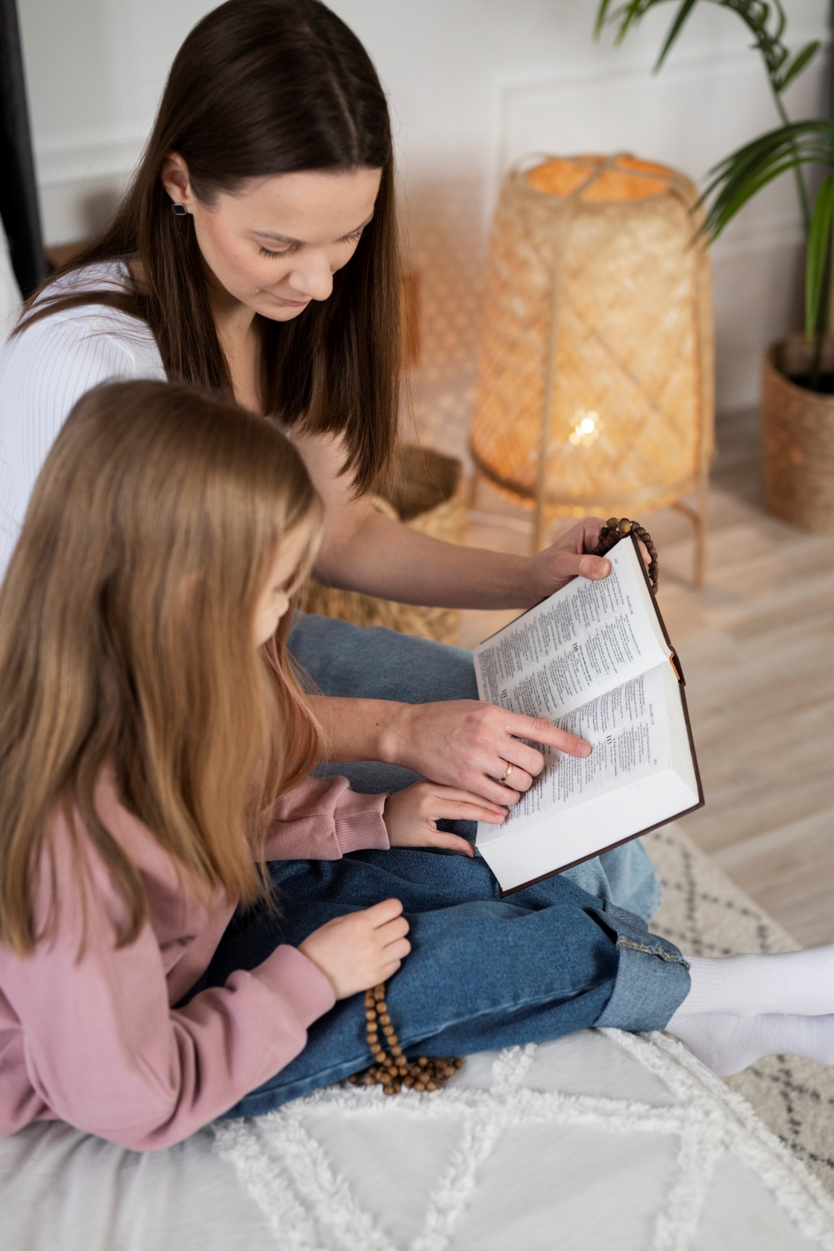
Ouders lezen ook de Bijbel
met hun kinderen,
want wat David als opa vertelt, vertelde hij ook al als vader.

Slide 11
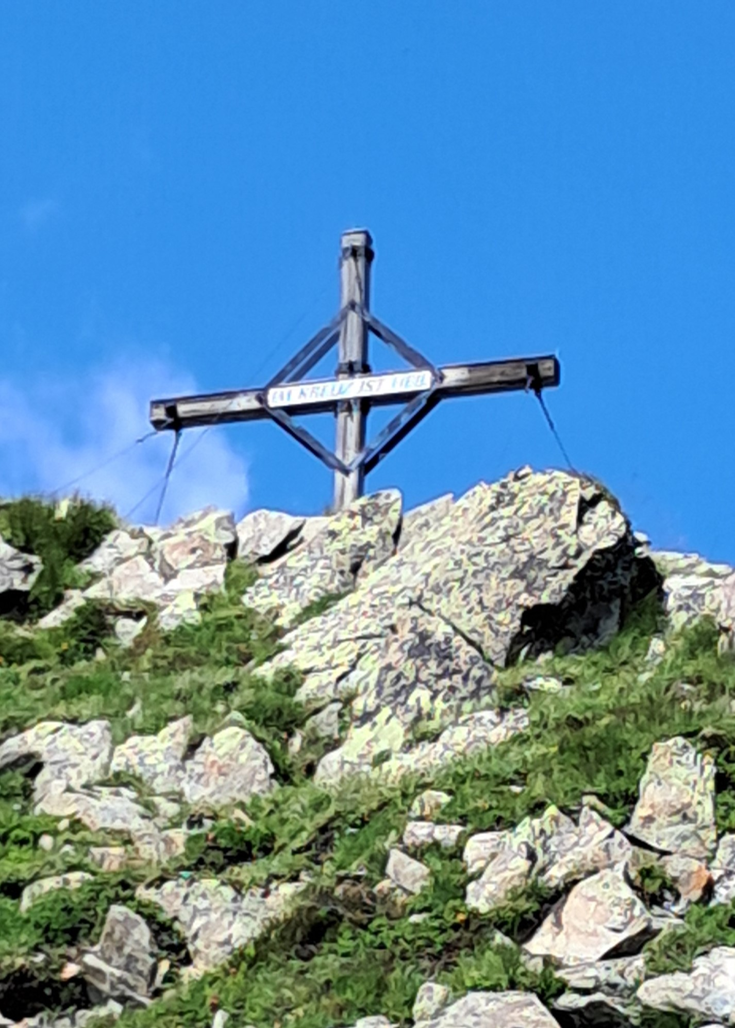
het houvast
van elke christen:
God heeft
mijn redding bevolen!

